Slide 1
Уроки литературы. ФГОС 5 класс
Х.К.Андерсен
«Снежная королева»

Slide 2
Урок 1

Slide 3
???
Это великий писатель
Он родился в Дании
Он написал 170 сказок
Одна из самых известных его сказок – «Свинопас»

Slide 4
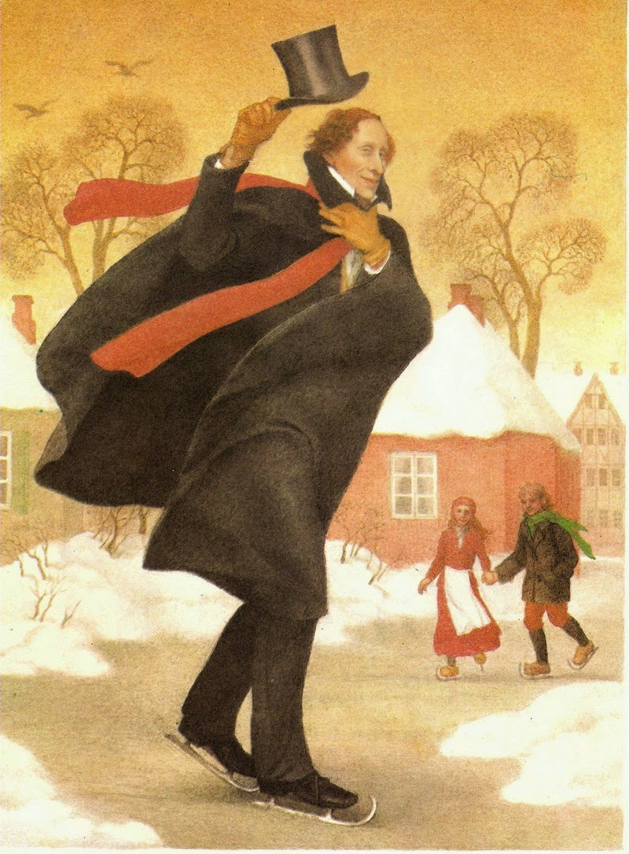
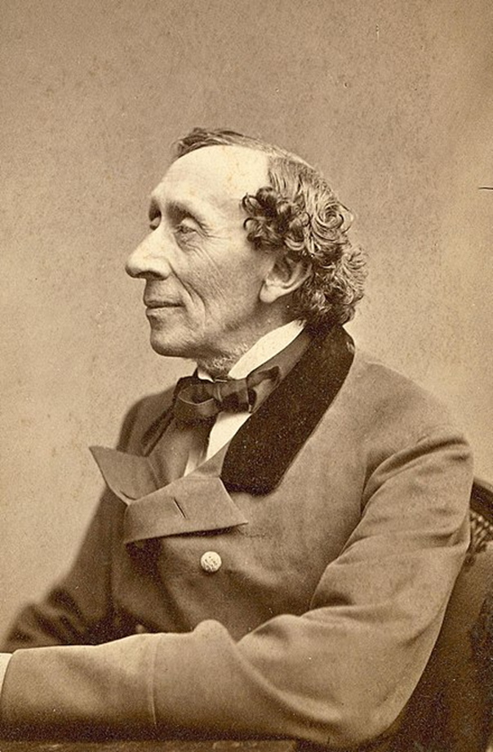
Ханс Кристиан
Андерсен

Slide 5
Работа с учебником
Стр.178-179- записать 1 толстый вопрос

Slide 6
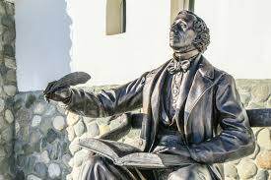
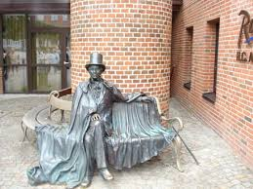
Ему поставили несколько памятников.
Его имя стало символом всего настоящего, чистого, высокого.

Slide 7
Словарная работа:
1)доброта - отзывчивость в душе (синоним);
2)сопереживание - отзывчивость, участие в помощи кому-то (синоним).

Slide 8
Начинаем чтение…

Slide 9
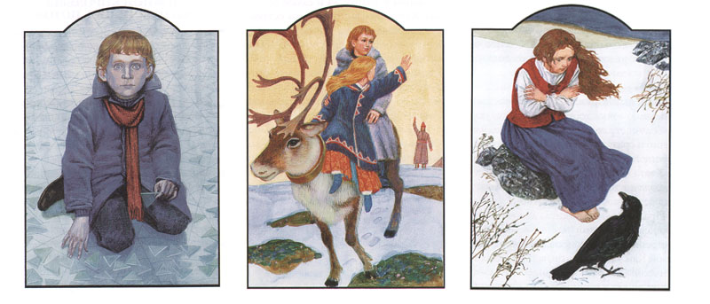
Сюжет
Рассказ первый. Зеркало и его осколки
Рассказ второй. Мальчик и девочка
Рассказ третий. Цветник женщины, умевшей колдовать
Рассказ четвёртый. Принц и принцесса
Рассказ пятый. Маленькая разбойница
Рассказ шестой. Лапландка и финка
Рассказ седьмой. Что происходило в чертогах Снежной королевы и что
случилось потом

Slide 10
Домашнее задание
Читать с.192-198, пересказ

Slide 11
Урок 2

Slide 12
Продолжи фразу
Ханс Кристиан Андерсен -…………………..
Великий сказочник родился…………………..
Андерсен написал такие сказки, как…………..
В своих сказках он защищает такие качества, как…………………

Slide 13
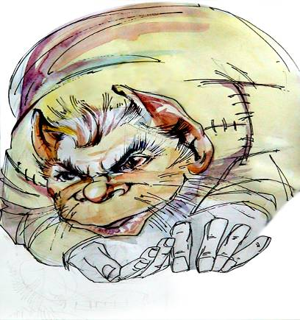
1 история
Как описан тролль ?
Для чего он изобрёл волшебное зеркало?

Slide 14
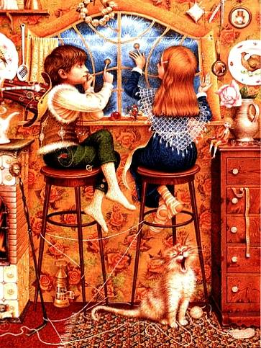
История 2 «Мальчик и девочка»
Как изменился Кай? Почему именно ему в глаз попал волшебный осколок?

Slide 15
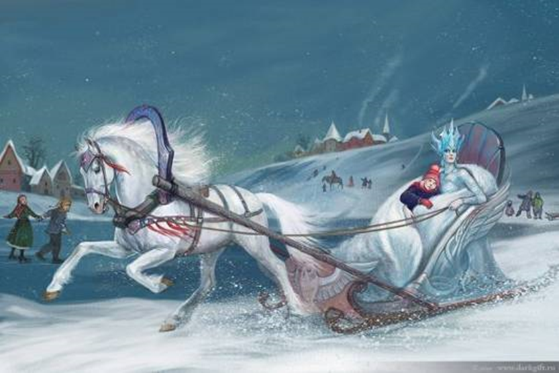
Найди эпизод в тексте

Slide 16
История 3 «Цветник женщины, умевшей колдовать»
Какую вещь надела Герда, которую Кай, по её словам, ещё не видел?
Что "самое драгоценное" решила Герда отдать реке и зачем?
Что колдунья спрятала от Герды и зачем?

Slide 17
История 4 «Принц и принцесса»

Slide 18
История 4 (пересказ)
Содержание происходящего. | Смысл сцены.
1.Встреча Герды с лесным вороном, расспросы о Кае. | Поиск героя.
2. Рассказ ворона о принцессе. | Помощь доброй силы.
3. Решение принцессы о замужестве. Условия для женихов. Неудачное сватовство (1-2 день). Выполнение условий (3 день). | Преодоление препятствий (это вставной эпизод, т.к. Герда не знает, здесь ли Кай. Таким образом, сам эпизод для Герды является дополнительным препятствием)
4. Герда не может попасть во дворец. | Новое препятствие.
5. Придворные вороны помогают Герде. | Преодоление препятствий.
6. Разочарование:это не Кай, | Новое препятствие.
7. Принц и принцесса помогают Герде продолжить поиск. | Преодоление препятствий.
Работа с таблицей.

Slide 19
Почему ворон решил познакомиться с девочкой?
Почему вороны и принцесса с принцем решили помочь Герде?

Slide 20
История пятая «Маленькая разбойница»

Slide 21
Домашнее задание
Дочитать сказку. Пересказ истории шестой и седьмой. ( с.204-211)

Slide 22
Урок 3

Slide 23
???
Какова тема сказки «Снежная королева»?
Где происходит действие?
Кто главные герои сказки?
Кого из героев можно назвать волшебными, а кого – реальными?
Кто из героев больше всего понравился? Почему?

Slide 24
История пятая «Маленькая разбойница»
Умела ли сочувствовать чужому горю маленькая разбойница? Ответ свой обоснуйте.

Slide 26
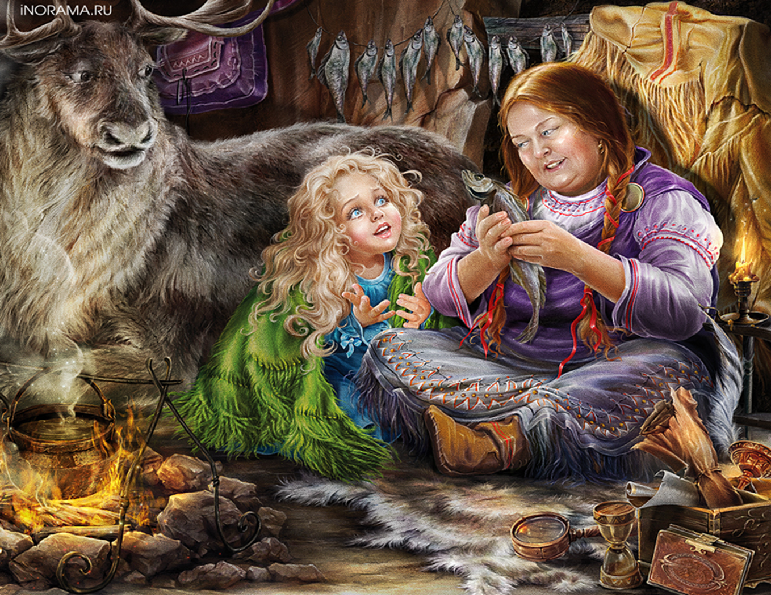
История шестая «Лапландка и финка»
«Сильнее, чем она есть, я не могу её сделать…»

Slide 27
Легко ли было Герде добираться до чертогов Снежной королевы? Ответ докажите текстом.

Slide 28
История седьмая «Что случилось в чертогах Снежной королевы»

Slide 29
Что случилось потом

Slide 30
Внимательный читатель
О том, что Кай жив, Герде сказали: орлы, розы, рыбы?
Заветное слово, которое Кай пытался сложить из льдинок во владениях Снежной королевы: дружба, снежинка, любовь, вечность?
Владения Снежной королевы - это пустыня, чертоги, усадьба?
Голуби сообщили Герде, что санки Кая несла на спине белая: курица, лошадь, собака?
Маленькая разбойница подарила Герде: башмачки, перчатки, рукавицы?
Герду к владениям Снежной королевы вёз: козёл, олень, лось?
Оружие маленькой разбойницы: лук, меч, нож?

Slide 31
Сравнение героинь Кто победил? Почему?
Герда (какая?) | Снежная королева (какая?)
ПРИМЕРЫ | ПРИМЕРЫ

Slide 32
Почему Герда смогла победить Снежную королеву?

Slide 33
«Уроки сказки Андерсена» (5-6 предложений)
Прочитав сказку «Снежная королева», я (понял, почувствовал, узнал…………….)

Slide 34
Домашнее задание
Прочитать и пересказать одну из сказок Андерсена.
«Дюймовочка», «Стойкий оловянный солдатик», «Гадкий утёнок», «Свинопас», «Принцесса на горошине», «Огниво» (по выбору).

